Slide 1
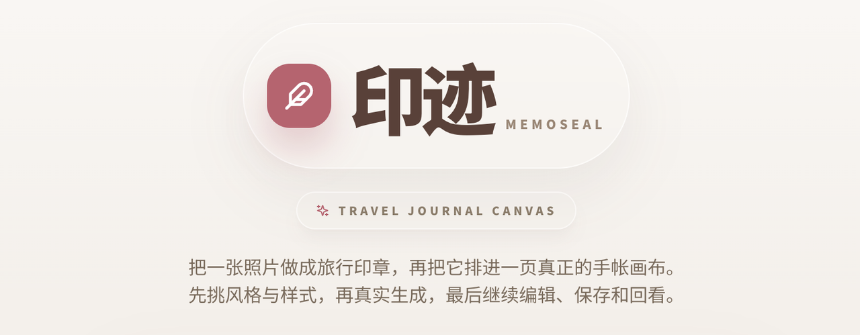
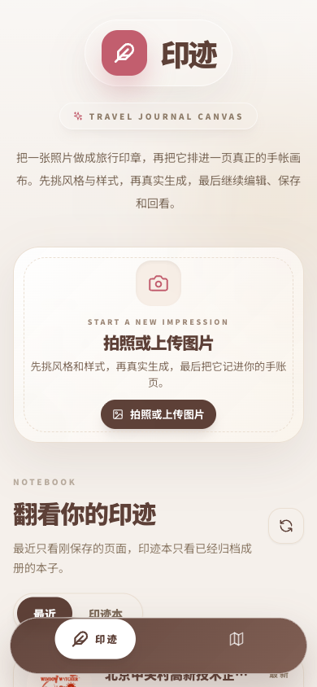
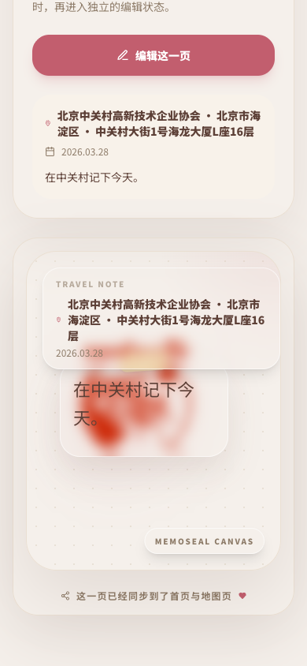
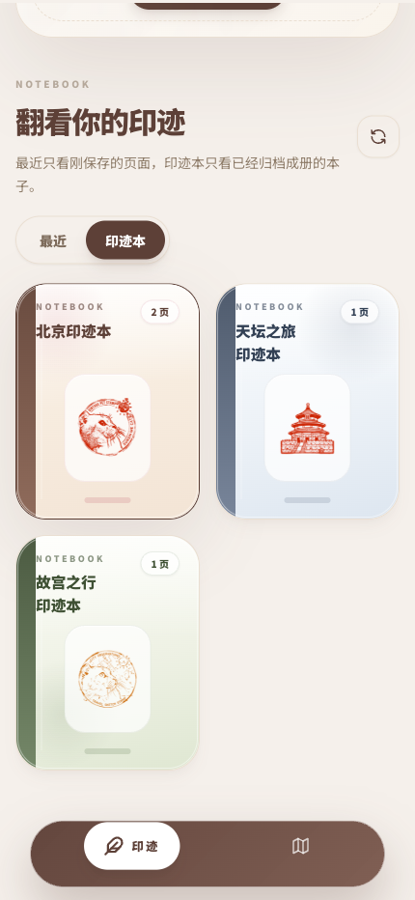
REFINED DEMO DECK
01
AI 旅行记忆内容平台
印迹 Memoseal
把每一段旅行，盖成一枚可收藏、可分享、可传播的数字印章
我们不是在做一个单点图片特效工具，而是在把旅行记忆加工成可持续流动的内容单元：从照片出发，沉淀为印章、手帐页、足迹地图，再进入传播与消费场景。
照片 → 印章 → 手帐页 → 足迹地图 → 共享内容
AI 印章生成
数字手帐编排
共享足迹地图
当前阶段
PoC 已验证，MVP 主流程已跑通
Notes:
建议时长：30 秒
这一页先回答“印迹是什么”。它不是给照片加滤镜，而是把一段旅行加工成一枚数字印章，再进一步进入手帐页、足迹地图和内容传播。现在项目已经完成 PoC 验证和 MVP 主流程打通，接下来要验证的是，它能不能从一个好看的创作工具，长成一个有商业闭环的旅行记忆平台。

Slide 2
PROBLEM / OPPORTUNITY
02
传统集章有仪式感，但缺少流动性；旅行内容能传播，却缺少纪念形态
机会不在于再做一个打卡工具，而在于把“值得留下来”的旅行记忆做成可以持续流通的内容单元。
线下集章
旅行照片
文旅传播
01
02
03
强情绪 / 弱传播
高频拍摄 / 低留存
缺少真实游客视角
纸质印章很有纪念意义，但停留在个人手册里，难以再次被看到、分享和扩散。
旅行中会产生大量照片，但很少被整理成能反复翻看、愿意分享的纪念内容。
景点介绍常常标准化，真正能打动人的，是游客亲身留下的内容和故事。
机会：把“景点打卡”升级成“旅行记忆内容化”，让纪念价值、传播价值和消费转化同时成立。
Notes:
建议时长：30 秒
我们观察到三件事同时存在。第一，线下集章很有情绪价值，但传播性很弱。第二，旅行照片虽然拍得很多，却很少沉淀成愿意反复翻看的纪念内容。第三，文旅传播真正缺少的是游客自己的故事，而不是标准化介绍。所以印迹抓住的机会，不是做一个更方便的打卡，而是把旅行记忆做成能收藏、能分享、还能进一步转化的内容单元。

Slide 3
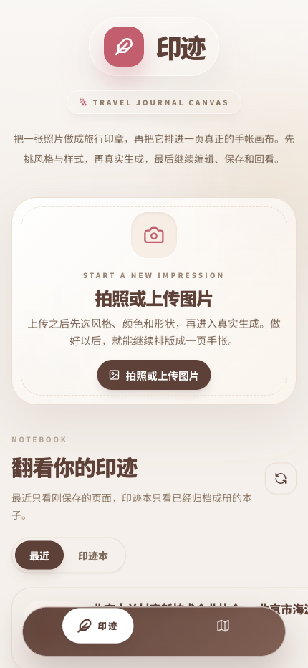
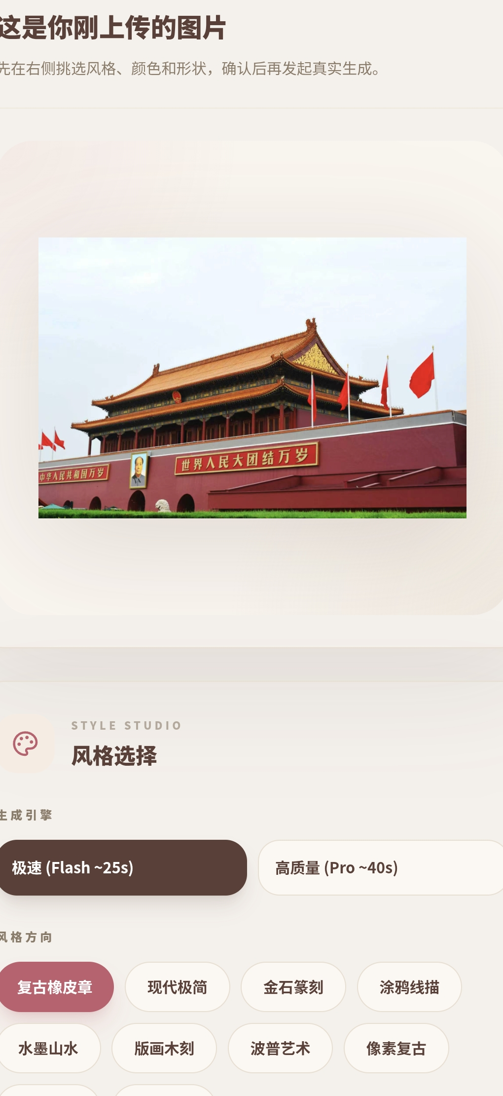
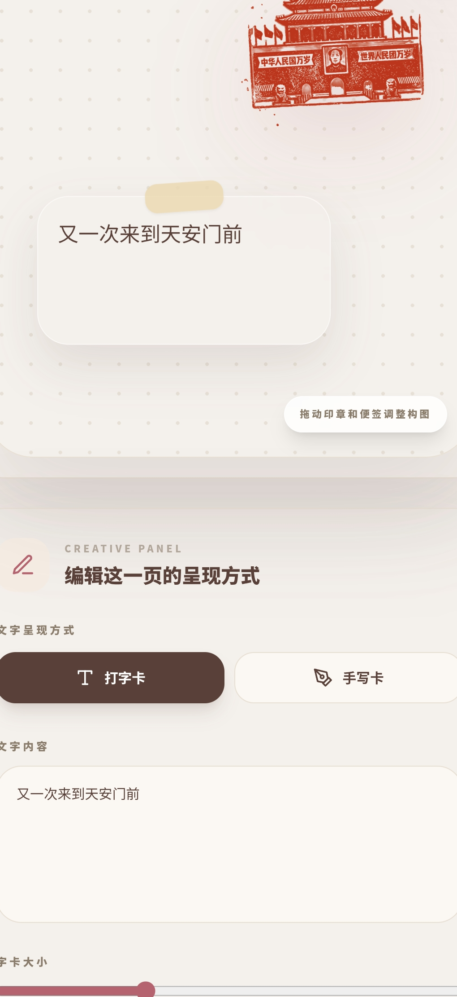
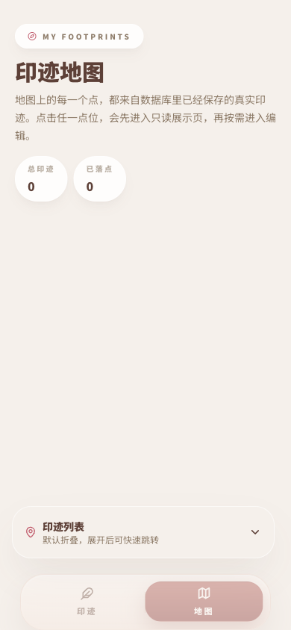
PRODUCT
03
印迹把旅行照片加工成可被收藏、可被传播、可被再次编辑的内容单元
核心链路是：照片 → 印章 → 手帐页 → 足迹地图 → 共享内容。
照片
→
风格化印章
→
数字手帐页
→
足迹地图
→
共享内容
01 上传照片
02 生成印章
03 编辑成页
04 落点地图
Notes:
建议时长：35 秒
产品方案非常直接。用户先上传旅行照片，AI 把这张照片提炼成一枚带风格的数字印章。接着，印章和地点、日期、文案一起被排进一页数字手帐。每次创作完成后，内容自动落到地图上，成为一条可回顾、可分享、可再编辑的足迹。也就是说，印迹不是停在“生成一张图”，而是把一张图变成完整的内容单元。

Slide 4
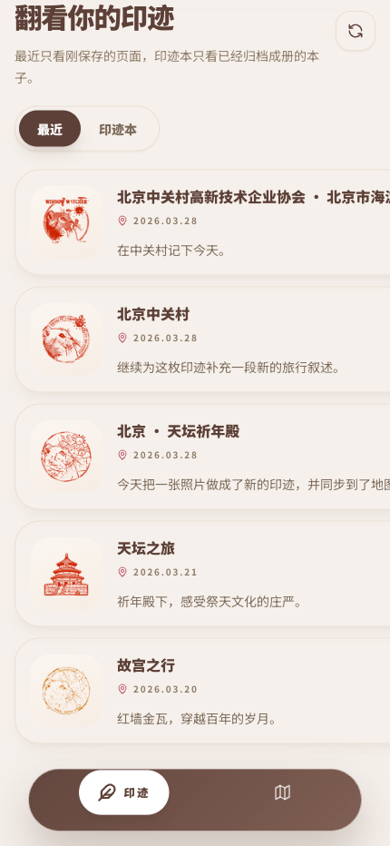
EXECUTION / TECH READINESS
04
主流程已经在本地全栈跑通，底层技术链路也足够支撑下一阶段验证
当前阶段应被定义为 PoC + 高保真 MVP：产品可演示，技术可复用，下一步重点是验证真实用户与场景。
PROOF OF EXECUTION
主流程已跑通
后端 PoC 已支持 10 种风格、颜色 / 形状 / 纹理、透明 PNG、去背景与盲盒效果。
相邻全栈项目已跑通“上传 → 生成 → 编辑 → 预览 → 保存 → 首页展示 → 地图展示”主链路。
技术实现采用 React 前端 + FastAPI 后端，配合 GMI、rembg 与 SQLite 完成生成、编辑和持久化。
首页入口
印迹列表
地图页
React 18 + Vite
FastAPI
GMI + rembg
SQLite 持久化
Notes:
建议时长：35 秒
这一页是为了建立可信度。项目不是只有概念稿。后端 PoC 已经支持多风格、多形状、多纹理和透明 PNG 输出；相邻全栈项目也已经把上传、生成、编辑、保存、首页展示和地图展示整条链路跑通。同时，技术实现采用 React 前端、FastAPI 后端，配合 GMI、rembg 和 SQLite 形成了可复用的基础链路。所以现在面对的问题，不是能不能做，而是怎么继续把它验证成真实产品。

Slide 5
BUSINESS LOOP
05
印迹不是只卖生成次数，而是具备从内容到消费的延展路径
先形成内容，再形成传播，再进入消费与合作，这是它和普通工具型产品最大的区别。
C 端收入方向
内容循环
B 端合作方向
高级模板、字体、导出能力和更完整的手帐创作工具。
生成印迹
景区 / 文旅局发起数字集章活动，把平台变成线上互动载体。
↓
沉淀地图内容
电子印章向贴纸、明信片、徽章、定制橡皮章等实体周边转化。
↓
线下商家发布专属印章样式，用户到店打卡生成并收集。
触发浏览 / 种草
↓
创作者上传印章模板或样式，形成模板交易与激励生态。
进入合作与消费
平台沉淀的真实游客足迹与内容，可反向服务目的地传播。
平台真正积累的不是单纯图片，而是“地点 + 记忆 + 审美表达”的内容资产。
Notes:
建议时长：35 秒
印迹的商业化不应该只停留在按次生成收费。更合理的路径是，先把旅行内容做出来，再把内容带入消费。C 端可以承接高级模板、导出和实体周边，B 端可以承接景区数字集章、商家打卡合作和目的地传播内容供给。它的关键不是‘卖一张图’，而是持续积累地点、记忆和审美表达叠加在一起的内容资产。

Slide 6
WHY NOW / WHY IT WORKS
06
为什么是现在，以及为什么这件事做得出来
需求基础、技术窗口和已有工程验证，在这个时间点叠到了一起。
01
02
03
AI 与后处理能力成熟
场景需求天然连通
工程验证已经完成
风格化生成、去背景、轻量后处理与异步任务链路已经能稳定支撑 MVP 体验。
集章、手帐、旅行分享本来就是天然相连的行为，产品不是在创造需求，而是在重组表达方式。
从 React 前端、FastAPI 后端到首页与地图展示都已有实现基础，进入的是产品验证阶段，而非技术探索阶段。
React 前端已成型
FastAPI 后端可复用
GMI + rembg 已验证
首页 / 地图链路已打通
SQLite 持久化已落地
Notes:
建议时长：30 秒
我们认为现在值得继续做，原因有三个。第一，AI 生成和轻量后处理已经足够成熟。第二，集章、手帐和旅行分享天然连通，场景需求不是硬造出来的。第三，项目已经完成了从 React 前端、FastAPI 后端到首页与地图展示的工程验证，所以进入的是产品验证阶段，而不是单纯的技术实验。

Slide 7
ROADMAP / ASK
07
下一步不是继续做 Demo，而是验证“内容传播 + 场景合作”的真实转化
路线图会围绕移动端体验、传播工具和场景试点三件事展开。
近期
完善移动端生成、集册和地图核心体验，让主链路更稳定、更顺滑。
本轮诉求
打磨移动端核心体验，减少从上传到保存的流失。
中期
上线分享卡、模板、时间轴等传播工具，提升留存与二次分享动力。
启动内容冷启动，找到愿意持续留下印迹的种子用户。
验证方向
寻找文旅试点、线下商家合作与种子用户冷启动，验证内容到场景的闭环。
拿下文旅或商家试点，验证场景合作是否真实成立。
寻找早期资金与场景合作资源，用于移动端产品打磨、内容冷启动和文旅试点验证。
Notes:
建议时长：40 秒
最后一页讲清楚下一步做什么。我们不会继续停留在做更多 demo，而是进入真实验证阶段。近期先把移动端生成、集册和地图体验做扎实，中期补齐分享卡、模板和时间轴，真正要验证的是能不能跑出种子用户与场景合作。我们本轮需要的，不只是早期资金，也包括文旅和线下商家合作资源，用来验证从内容传播到场景转化的闭环。

Slide 8
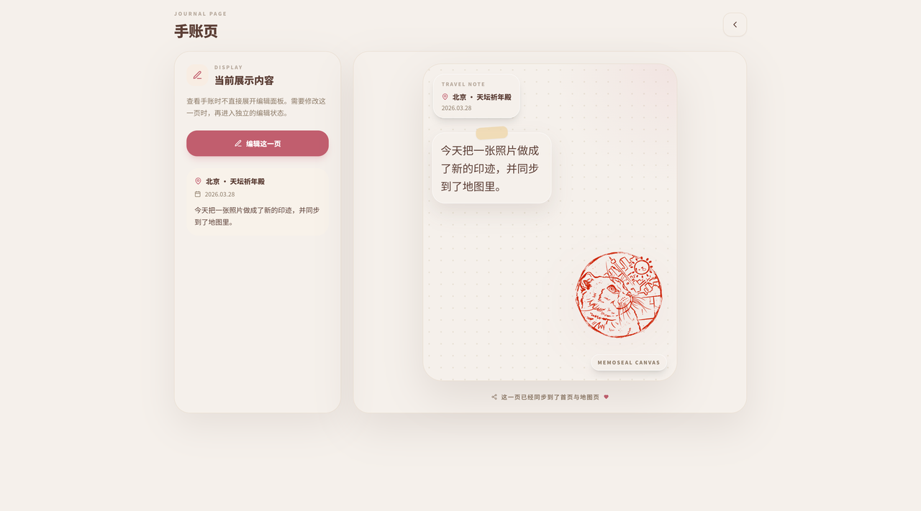
APPENDIX
08
附录｜Web 手帐编辑器
旅行结束后，Web 端更适合做更重的版式编辑，补足移动端轻创作之外的生产力场景。
为什么保留 Web 端
适合在旅程结束后做更精细的拖拽排版与内容整理。
能承接长文本、更多页面和更完整的纪念册整理需求。
主讲时可不展开，只在被追问“后续生产力场景”时使用。
Notes:
建议时长：20 秒，可选
这一页是备选附录，不一定在 4 分钟主讲里使用。它主要回答一个问题：如果用户回到家以后，还想把旅行内容做得更完整怎么办。答案是用 Web 端承接更重度的编辑和排版，让移动端负责轻创作、Web 端负责深编辑，两者一起把旅行记忆沉淀得更完整。

